Slide 1


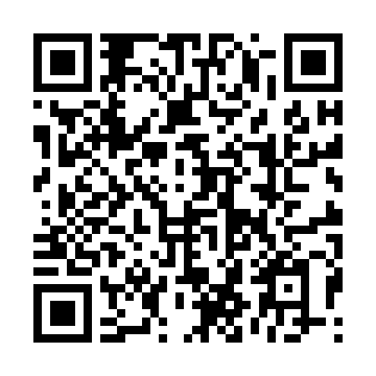
Velkommen til webinar
10. september 2026 kl 12.00 – 12.30
Resistensbestemmelse enkelt forklart;
prinsipper, metoder og klinisk betydning
v/Christoffer Lindemann, Mikrobiologisk avdeling, Helse Bergen, AFA, EUCAST
Møteleder: Brita Skodvin, NSAS
Foto: ECDC
Scan koden for lenke til arrangementet på Teams

